Slide 1
Be going to
Vazba pro vyjádření budoucnosti

Slide 2


Be going to
Používá se pro vyjádření blízké budoucnosti
Vyjadřuje plánovanou budoucnost
Náš záměr
Co se chystáme udělat

Slide 3
Tvoří se:
Pracujeme vždy se slovesem BE
Sloveso, které je za touto vazbou, je vždy v ZÁKLADNÍM TVARU

Slide 4

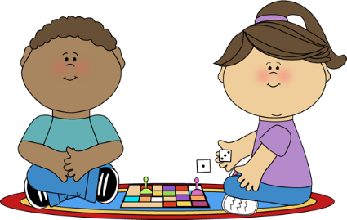
For example (např.):
On bude hrát hry.
My budeme hrát hry.
He IS going to play games.
We ARE going to play games.

Slide 5

„Budeme doma.“ – pozor na chyby!
We be going to_ at home.
Be – chyba – sloveso má tvar „we are“
Za vazbou „be going to“ musí být vždy sloveso v základním tvaru. V této větě není.

Slide 6

„Budeme doma.“ – pozor na chyby!
2) We _ going to are at home.
Chybí sloveso „be“ přímo ve vazbě. Sloveso „be“ musíme přizpůsobit osobě. – We = ARE
Za vazbou „be going to“ musí být vždy základní tvar slovesa. ARE není zákl. tvar!

Slide 7


What is correct?????
We ……… going to ……… at home.
ARE BE

Slide 8
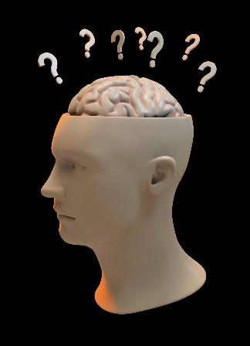
QUESTION - OTÁZKA
Opět pracujeme se slovesem „BE“
Přehodíme sloveso „be“ s podmětem

Slide 9
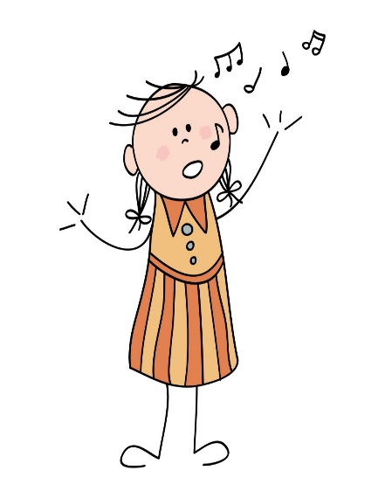
Question - example
She is going to sing.
Přehodíme „be“ s podmětem „she“.
Is she going to sing???

Slide 10

Negation - zápor
Přidáme „not“ za sloveso „be“
Můžeme použít zkrácené (ztažené) tvary: isn´t, aren´t……….

Slide 11
Negation (zápor) - example
He is going to wash up.
Přidáme „not“ za „be“.
He is not going to wash up.

Slide 12
Budeme se dívat na TV.
We are going to watch TV.
We are going watch TV.

Slide 13
Pojedu do školy.
I am going to school.
I am going to go to school.

Slide 14
Bude pršet.
It is going to rain.
It is going to raining.

Slide 15
Budou dělat úkoly.
They are going do homework.
They are going to do homework.

Slide 16
Sue bude krmit kočku.
Sue is going to feed the cat.
Sue is going feed the cat.

